Slide 1
ANÁLISIS Y DISEÑO DE LA SOLUCIÓN SERVICE DESK, BASADO EN ITIL V3, PARA EL ÁREA DE TECNOLOGÍA DE LA INFORMACIÓN DE LA CORPORACIÓN HOLDINGDINE S.A.
POR:
SOFÍA P. ROSALES M.
OSCAR O. ERBETTA G.
Powerpoint Templates

Slide 2
AGENDA
INTRODUCCIÓN
Tema
Antecedentes
Justificación
Objetivos: General y Específicos
Alcance del Proyecto
DISEÑO DEL CENTRO DE SERVICIOS
Corporación HOLDINGDINE S.A.
Gerencia de TI
Diseño del proceso GI
Diseño del proceso GP
Diseño de la función: Centro de Servicios
VALIDACIÓN DE LA SOLUCIÓN CENTRO DE SERVICIOS
Condiciones Iniciales del Centro de Servicios
Validación de la función Centro de Servicios
Validación de procesos: GI y GP
Encuesta Satisfacción del Usuario
MARCO TEÓRICO
Tecnología de la Información
Descripción de ITIL
Matriz RACI
Modelado de Procesos
CONCLUSIONES
RECOMENDACIONES
BIBILIOGRAFÍA

Slide 3
INTRODUCCIÓN

Slide 4
TEMA
ANÁLISIS Y DISEÑO DE LA SOLUCIÓN “CENTRO DE SERVICIOS” (SERVICE DESK), BASADOS EN EL MARCO DE TRABAJO ITIL VERSIÓN 3, PARA EL ÁREA DE TECNOLOGÍA DE LA INFORMACIÓN DE LA CORPORACIÓN HOLDINGDINE S.A.
Agenda

Slide 5
ANTECEDENTES
El área de TI de HOLDINGDINE S.A. tiene como objetivo principal gestionar estratégicamente los recursos tecnológicos de la organización, garantizando la entrega de servicios de alta calidad con un elevado grado de disponibilidad para el correcto desempeño del negocio.
TI contempla la necesidad de definir su Centro de Servicios, estableciendo un único punto de contacto entre sus usuarios y el equipo técnico, poniendo a disposición del usuario el catálogo de servicios que brinda el área, como lo plantea el marco de trabajo ITIL.
Agenda

Slide 6
JUSTIFICACIÓN
El área de TI de HOLDINGDINE S.A. no cuenta con procesos y procedimientos formalmente definidos e implementados, para la gestión de peticiones de sus usuarios.
Este proyecto intenta definir el diseño de la función Centro de Servicios, apoyada por los Procesos: Gestión de Incidentes y Gestión de Problemas definidos por ITIL en su versión 3, para dar inicio, en la organización, al concepto de mejora continua de servicios tecnológicos, y alinear a TI con los objetivos estratégicos de la Corporación.
Agenda

Slide 7
OBJETIVOS
OBJETIVO GENERAL:
Diseñar la función Centro de Servicios (Service Desk) para el área de Tecnología de la Información de la Corporación HOLDINGDINE S.A., basado en el marco de trabajo ITIL versión 3 para la Gestión de Servicios de TI; con la finalidad de operar de manera adecuada dicha función y así alinear los objetivos de TI con las directrices estratégicas de la Corporación.
OBJETIVOS ESPECÍFICOS:
Análisis de la situación inicial del Centro de Servicio.
Plantear el diseño de la solución Centro de Servicios, basado en las mejores prácticas de gestión de servicios de ITIL v3, según la demanda del usuario y necesidad de la organización.
Crear un único punto de contacto.
Definir los roles y sus funciones del grupo de trabajo
Establecer KPI’s.
Validar la funcionalidad de la solución.
Mejora continua.
Agenda

Slide 8
ALCANCE
Diseño de la función Centro de Servicios (Service Desk), respaldada por los procesos: Gestión de Incidentes y Gestión de Problemas, fundamentado en el marco de trabajo ITIL v3, según los requerimientos de la Corporación HOLDINGDINE S.A.
Documentar el diseño de la solución, las actividades tanto de la función Centro de Servicios, así como de los procesos de respaldo, los roles por responsable, estructura, niveles de soporte, indicadores claves de desempeño por proceso, etc.,
Validar la funcionalidad y desempeño de la solución planteada, bajo el análisis de resultados obtenidos de manejar una muestra de solicitudes bajo el diseño planteado y .la indagación al usuario sobre la atención obtenida del grupo técnico.
Agenda

Slide 9
MARCO TEÓRICO

Slide 10
TECNOLOGÍA DE LA INFORMACIÓN (TI)
“El estudio, diseño, desarrollo, implementación, soporte o dirección de los sistemas de información computarizados, en particular de software de aplicación y hardware de computadoras.” 1
“Aquellas herramientas y métodos empleados para recabar, retener, manipular o distribuir información. generalmente asociada con las computadoras y las tecnologías afines aplicadas a la toma de decisiones” 2
TI en el ámbito empresarial:
Herramienta del negocio,
Incremento de su productividad,
Entidad competitiva frente al cambiante mundo actual.
http://www.itnews.ec/marco/000149.aspx
Bologna y Walsh, 1997
Agenda
Notes:
Las tecnologías de la información en el ámbito empresarial, representan una herramienta cada vez más importante del negocio, tanto para la gestión así como para la automatización de prácticamente todos los procesos del organismo. Utilizando idóneamente la tecnología de la información en una organización, se pueden obtener grandes ventajas en el incremento de su productividad, que la forjen como una entidad competitiva frente al cambiante mundo actual.

Slide 11
GERENCIA DE TI
Gestión de recursos TI.
Aliado estratégico, alineando sus objetivos con los corporativos.
Servicios tecnológicos, que apoyen a la organización en la toma de decisiones oportunas para el crecimiento de la misma.
Servicios de Tecnología de la Información:
“Medio para entregar valor a los clientes alcanzando sus objetivos sin la necesidad de incrementar costes y riesgos específicos asociados.” ³
Permanecer en un proceso de mejora continua
Factores: tiempos de entrega, disponibilidad, y estrategia del negocio, ROI.
Clave para el desarrollo, productividad y competitividad de las empresas.
Agenda

Slide 12
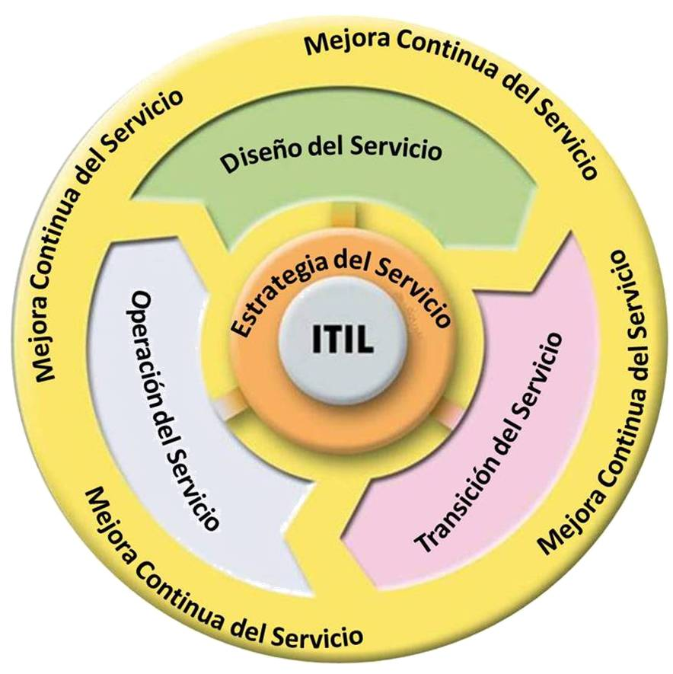
MARCO DE TRABAJO ITIL
Information Technology Infrastructure Library –
Biblioteca de Infraestructura de Tecnologías de la Información
ITIL V3
Etapas del Ciclo de Vida del Servicio
Es una colección de las mejores prácticas observadas en la industria de TI, más aceptado y utilizado a nivel mundial.
Es el conjunto de libros que describen las buenas/mejores prácticas de la industria y que actualmente se constituye como la guía para lograr la Gestión de Servicios de TI, es decir, soportan la estrategia de TI.
Agenda

Slide 13
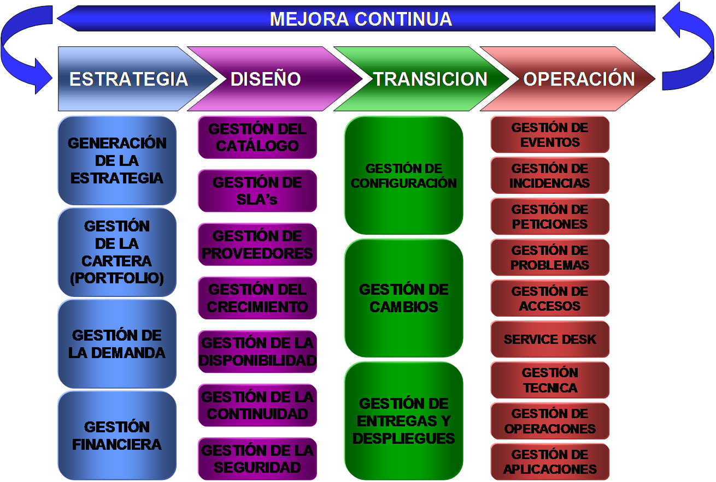
CICLO DE VIDA DEL SERVICIO – ITIL V3
Agenda
http://www.secureit.es/index.php?page=seguridad&subpage=iso20k

Slide 14
MÉTRICAS – INDICADORES CLAVE DE DESEMPEÑO (KPI)
KPI’S(Key Performance Indicator): métricas utilizadas en ITIL para evaluar el desempeño de sus procesos.
AYUDAN A:
Cumplir expectativas de la organización.
Toma de decisiones según el estado actual del negocio
Realizar un plan de acción futuro.
OBJETIVOS:
Medir el nivel de servicio
Realizar un diagnóstico de la situación
Motivar a los equipos responsables del cumplimiento de los objetivos reflejados en el KPI
Progresar constantemente.
DEFINICIÓN DE KPI’S
Específicos: aspectos particulares.
Medibles: cantidad, tiempo, porcentajes, etc
Alcanzables: objetivos que se puedan lograr
Relevantes: Medir aspectos de impacto.
A tiempo: estructurados en el tiempo
No metas fijas en primera instancia
Seleccionar KPI’s adecuados y comenzar a medir, hasta alcanzar un nivel de madurez considerable.
Agenda
Notes:
Específicos: para monitoreo de aspectos particulares en la organización.
Medibles: aspectos que puedan ser medidos (cantidad, tiempo, porcentajes, etc.)
Alcanzables: que hagan referencia a objetivos que se puedan lograr.
Relevantes: Medir aspectos que tengan impacto dentro de la organización.
A tiempo: que estén estructurados en el tiempo

Slide 15
FUNCIÓN CENTRO DE SERVICIOS(SERVICE DESK - SD)
BENEFICIOS DE IMPLEMENTAR UN SERVICE DESK:
Involucra al cliente o usuario
soluciones más rápidas (prioridades)
Restaura los servicios de TI lo más rápido posible
Minimiza el impacto
Elementos para automatización de tareas de soporte (reasignar personal).
Fuente de información de fácil acceso al usuario.
Mejora la gestión de atención.
Genera reportes (toma de decisiones gerencia TI).
Implanta procedimientos estandarizados.
Participa personal capacitado.
Gestiona relaciones con proveedores.
Mejora la calidad de los servicios.
Satisfacción del cliente a corto plazo.
Permite identificar oportunidades de mejora.
Función estratégica para identificar y reducir los costos de soporte.
Agenda

Slide 16
FUNCIÓN CENTRO DE SERVICIOS(SERVICE DESK - SD)
TERMINOLOGÍA:
Acuerdo de nivel de servicio (SLA o ANS)
Base de datos de conocimiento
Catálogo de Servicios
CI (Configuration Item)
Base de Datos de Configuración (CMDB –Configuration Data Base):
Error conocido (KE)
Gestión de Incidentes
Incidente
Petición de Servicio:
Servicios de TI
Solución provisional (workaround)
Roles
Urgencia
Impacto
Prioridad
Escalamiento
Agenda

Slide 17
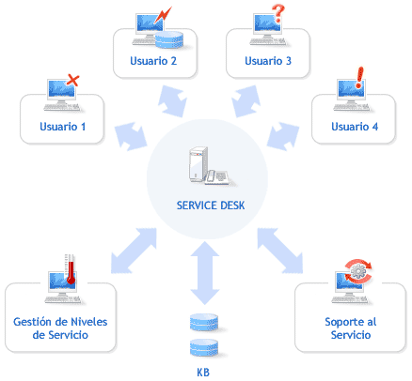
ESTRUCTURA DEL CENTRO DE SERVICIOS
Centro de Servicios Centralizado:
Un solo nodo central
Ventajas: reducción de costos, optimización de recursos, y simplificación de la gestión.
Desventajas: el tiempo de respuesta de un cliente fuera de la situación geográfica del Centro de Servicios, en mayor tiempo
Agenda

Slide 18
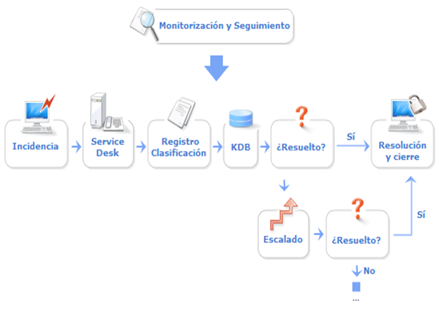
GESTIÓN DE INCIDENTES
Forma parte de la fase Operación del Servicio (ITIL v3).
“Un incidente es todo evento que no forma parte de la operación estándar de un servicio y que causa, o puede causar, una interrupción o una reducción del nivel de calidad del servicio”.
Agenda

Slide 19
GESTIÓN DE PROBLEMAS
“Investiga las causas subyacentes a toda alteración, real o potencial del servicio de TI. Permite encontrar las posibles soluciones a las mismas, propone las peticiones de cambio (RFC – requerimiento de cambio), necesarias para restablecer la calidad del servicio y realiza revisiones Post Implementación (PIR – Post Implementation Review), para asegurar que los cambios han surtido los efectos buscados sin crear problemas de carácter secundario.”
Agenda

Slide 20
MATRIZ DE ASIGNACIÓN DE RESPONSABILIDADES (RACI)
Es utilizada en proyectos para la asignación de actividades a los diferentes roles de diversas unidades o personas que se hayan determinado.
Con este modelo se logra garantizar que cada una de las actividades a ser realizadas cuente con un responsable encargado.
Agenda

Slide 21
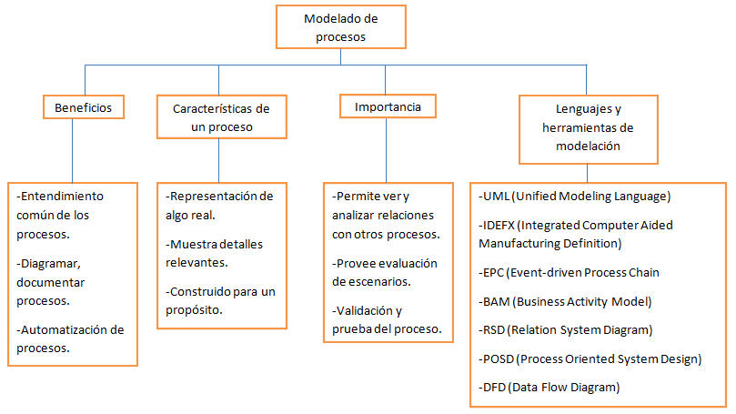
MODELADO DE PROCESOS
DIAGRAMAS DE FLUJO
Agenda

Slide 22
DISEÑO DE LA SOLUCIÓN
CENTRO DE SERVICIOS
Agenda

Slide 23
Composición funcional de la Gerencia de Tecnología de la Información
Gerencia de Tecnología de Información
Ing. Oswaldo Vaca
Asistente y Service Desk
Sofía Rosales
Especialista Administración Aplicativos
Ing. Galo Bolagay
Especialista Redes y Comunicaciones
Ing. Paulina Porras
Especialista Base de Datos
Ing. Rodrigo Gutiérrez
Técnico Administración Aplicativos
Ing. Iván Tapia
Técnico Redes y Comunicaciones
Ing. Santiago Plazarte
Técnico Base de Datos
Ing. Marcelo Ruíz
Asistente Administración Aplicativos
Ing. Gabriela Sánchez
Agenda

Slide 24
Diseño de proceso: Gestión de Incidentes
Matriz RACI para Gestión de Incidentes
Procedimiento | Gestor de Incidente | Coordinador de Incidente | Analista de Incidente | Operador de Centro de Servicios | Usuario
Investigación y diagnóstico de incidente | A | C / I | R |  | C / I
Resolución y recuperación de incidente | A | C / I | R |  | C / I
Cierre de incidente | A | C / I | R | I | I
Agenda

Slide 25
Procedimiento para el cierre de incidentes
ID del Proceso | Procedimiento o Decisión | Descripción | Rol
IN3.1 | Revisar Incidente | El Analista de Incidentes revisa la descripción de la solución del incidente. | Analista de incidentes
IN3.2 | Verificación y confirmación de resolución | El Analista de Incidentes verifica que la resolución es correcta y completa, y confirma la resolución. Si es necesario, el Analista de Incidentes es el encargado de contactar al usuario para validar la resolución. | Analista de incidentes
IN3.3 | ¿El incidente está resuelto? | ¿Se resuelve el incidente con la solución ofrecida? Caso afirmativo, vaya a IN3.4. Caso contrario, vaya a IN3.5. | Analista de incidentes
IN3.4 | Cierre de ticket de incidente | El Analista de Incidentes cierra el ticket del incidente y selecciona el código de resolución aplicable. | Analista de incidentes
IN3.5 | Reabrir el incidente | Si la solución entregada no resuelve el incidente, se reabre el incidente devolviéndolo al procedimiento resolución y recuperación de incidentes IN 2.1. | Analista de incidentes
Agenda

Slide 26
Procedimiento para el cierre de incidentes
Agenda

Slide 27
KPI’s en Gestión de Incidentes
Porcentaje promedio de incidentes cerrados dentro del tiempo objetivo del SLA:
Objetivo: Verificar si los casos están siendo atendidos dentro de los rangos de tiempo por niveles de servicio de acuerdo a los preestablecidos.
Fórmula: PICT = (ICT / IR) * 100
Dónde:
PICT: Porcentaje promedio de incidentes cerrados dentro del tiempo establecido en el SLA.
ICT: Sumatoria de incidentes cerrados dentro del tiempo establecido en el SLA.
IR: Sumatoria de incidentes receptados.
Límites por prioridad:
Límites | Estatus del semáforo
<= 70%
>70% < 80%
>= 80%
Agenda

Slide 28
Diseño de proceso: Gestión de Problemas
Matriz RACI para Gestión de Problemas
Procedimiento | Gestor de problema | Coordinador de problema | Analista de problema
Detectar, registrar y categorizar el problema. | A / I | R
Planificar y priorizar problemas. | A / R | C
Investigar y diagnosticar el problema. | A | R | I
Registrar y categorizar Error Conocido. | A | R
Investigar Error Conocido. | A | R
Agenda

Slide 29
Procedimiento para investigar un Error Conocido
ID del Proceso | Procedimiento o Decisión | Descripción | Rol
GP5.1 | Coordinar la investigación del Error Conocido | El Coordinador de Problemas asigna una o más tareas a los analistas de problemas para investigar y determinar las soluciones apropiadas o reparaciones para el Error Conocido. | Coordinador de Problemas
GP5.2 | Investigar y diagnosticar | Determine las posibles soluciones o reparaciones temporales para el Error Conocido. Dependiendo de la prioridad e impacto del error conocido, enfóquese en definir una solución temporal que pueda ser propuesta o implementada dentro de un corto plazo de tiempo. Determine las soluciones candidatas para resolver el Error Conocido. El analista de problemas determina si está en condiciones de resolver el error, o si se requiere de recursos adicionales (esto es, habilidades y tiempo). | Analista del Problema
GP5.3 | ¿Solución identificada? | Si una solución candidata es encontrada, continúe con GP5.4. Si no, continúe con GP5.5. | Coordinador de Problemas
GP5.4 | Documento propuesto de solución | Finalice la documentación de la solución en la tarea de Error Conocido. Asegúrese de incluir las acciones necesarias para implementar la solución. | Coordinador de Problemas
GP5.5 | Cerrar tarea de Error Conocido | Después de terminar, el Analista de Problemas cierra la tarea. El estado de cierre marca la tarea como completada con éxito, o no. El Coordinador de Problemas es notificado de este evento. | Coordinador de Problemas
GP5.6 | Verificar y validar el resultado de las tareas | Revise la solución propuesta, según lo indicado por el Analista de Problemas. La solución se define en la tarea. Ponga al día el Error Conocido con las actualizaciones de la tarea. Determine si la solución propuesta es aceptable (por ejemplo, mediante pruebas o discusiones con otros especialistas técnicos). Si hay varias soluciones que están definidas, seleccione la mejor solución. Asegúrese de que la validación del proceso incluye las siguientes consideraciones: Los costos y los recursos necesarios para implementar la solución. Riesgos para implementar la solución. | Coordinador de Problemas
GP5.7 | ¿La investigación del Error Conocido ha sido completada? | Determine si se termina la investigación y si hay una solución identificada y documentada. Si una solución adecuada es identificada (incluido el costo y las limitaciones de recursos), continúe con el GP5.8, si no, continuar con GP5.1. Si una solución es determinada satisfactoriamente, y si no hay un workaround todavía, el Coordinador de Problemas (junto con el Gestor de Problemas), debe determinar si todavía hay una necesidad de encontrar una solución. Si una resolución permanente se puede implementar rápidamente, puede que no haya necesidad de continuar trabajando en la definición de soluciones. Si la planificación y ejecución de una solución permanente toma mucho tiempo o es demasiada costosa, entonces el trabajo para identificar una solución efectiva debe continuar. | Coordinador de Problemas
GP5.8 | Finalizar el caso | Documente la solución, de poseer, incluyendo el impacto y relevancia del problema. Si es el caso, detalle una estimación de los costos y los recursos requeridos para implementar la solución. | Coordinador de Problemas
Agenda

Slide 30
Procedimiento para investigar un Error Conocido
Agenda

Slide 31
KPI’s en Gestión de Problemas
Tiempo promedio de resolución de problemas por prioridad:
Objetivo: Evaluar si los problemas están siendo gestionados y resueltos dentro de los rangos de tiempo establecidos según la prioridad: alta, media y baja.
Fórmula: TPRP = TRP / PR
Dónde:
TPRP: Tiempo promedio para resolver un problema.
PR: Sumatoria de problemas resueltos.
TRP: Sumatoria del tiempo empleado en resolución de problemas.
Límites:
Prioridad Alta | Prioridad Media | Prioridad Baja
>= 1 min <= 2 horas | > 2 horas < 4 horas | >= 4 horas <= 6 horas
Agenda

Slide 32
Diseño de función: Centro de Servicios
Estructura del Centro de Servicios
Agenda

Slide 33
Diseño de función: Centro de Servicios
Matriz RACI para el Centro de Servicios
Procedimiento | Gestor de Casos | Analista de Casos | Operador de Centro de Servicios | Usuario
Recepción y registro de caso | I |  | R/A | C
Asignación de caso | A/I | C | R
Escalamiento de casos | R/A | C | I
Monitoreo SLA | C | I | R/A | I
Monitoreo de OLA y UC | C | I | R/A | I
Manejo de quejas | C | C | R/A | C
Cierre de caso | C | C | R/A | C
Agenda

Slide 34
Procedimiento para el escalamiento de casos
ID del Proceso | Procedimiento o Decisión | Descripción | Rol
SD3.1 | ¿Resolución de caso a tiempo? | El Gestor de Casos verifica que la resolución esperada coincide con el SLA objetivo. Si la resolución del caso está cumpliendo con lo estipulado en el SLA, se continúa con la resolución del caso, procedimiento resolución y recuperación de un incidente IN2.1. Caso contrario vaya a SD 3.2. | Gestor de Casos
SD3.2 | ¿Requiere escalamiento de nivel? | ¿Es necesario reasignar el caso a un grupo diferente de soporte con mayor conocimiento o se requiere que un nivel superior jerárquico autorice la asignación de un mayor número de recursos (personal, equipo, cambios en el CI, etc.)? Caso afirmativo vaya a SD3.3. Caso contario volver a SD 3.1. | Analista de Casos
SD 3.3 | Escalamiento de nivel | El Analista de Casos registra las acciones que se han tomado hasta el momento e informa al Gestor de Casos quien procede a reasignar el caso a un siguiente nivel (vertical u horizontal), para agilizar el proceso de resolución. Esta actividad es notificada al Operador del Centro de Servicios. | Gestor de Casos
Agenda

Slide 35
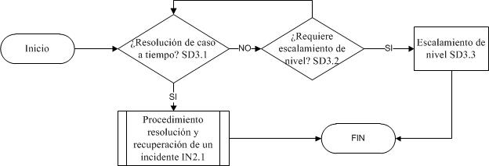
Procedimiento para el escalamiento de casos
Agenda

Slide 36
KPI’s para el Centro de Servicios
Porcentaje de casos resueltos en el primer contacto con el Service Desk:
Objetivo: Determinar y evaluar el número de casos registrados que fueron resueltos en primera instancia por el Operador del Centro de Servicios mediante la asociación del incidente con un error conocido.
Fórmula: PCPN = (CPN / CR) * 100
Dónde:
PCPN: Porcentaje promedio de casos resueltos en primer nivel de soporte.
CPN: Sumatoria de casos resueltos en el primer nivel de soporte.
CR: Sumatoria de casos registrados.
Límites:
Límites | Estatus del semáforo
<= 60%
>60% <70%
>= 70%
Agenda

Slide 37
VALIDACIÓN DEL DISEÑO
DEL CENTRO DE SERVICIOS
(SERVICE DESK) Y LOS
PROCESOS PARA LA GESTIÓN
DE INCIDENTES Y GESTIÓN DE
PROBLEMAS, EN EL ÁREA DE
TECNOLOGÍA DE LA INFORMACIÓN DE
LA CORPORACIÓN HOLDINGDINE S.A.
(MATRIZ).

Slide 38
Condiciones Iniciales
Número de usuarios: 76.
Indicadores Clave de Desempeño (KPI):
Tiempo de respuesta a soportes críticos:
Límite inferior: 2 horas.
Límite superior: 4 horas.
Promedio tiempo de respuesta: 2.01 horas.
Tiempo de respuesta a soportes no críticos:
Límite inferior: 8 horas.
Límite superior: 10 horas.
Promedio tiempo de respuesta: 2.89 horas.
Porcentaje de incidencias atendidas:
Límite inferior: 90%
Límite superior: 95%
Promedio incidencias atendidas: 92.12%
Estadísticas:
Aproximadamente, 80 solicitudes de servicio semanalmente.
5% resueltas en nivel de soporte 0.
50% resueltas en el nivel 1 (Servicio de Soporte Técnico en Sitio – Akros).
40% resueltas en el nivel 2 (técnicos y especialistas).
5% resueltas en el nivel 3 (proveedores).
Agenda

Slide 39
Validación de la función Centro de Servicios
Muestra: 02 al 06 de Noviembre de 2011.
Datos registrados:
77 casos receptados.
Estado del caso.
Medio de atención al requerimiento.
Casos que se cierran en primera línea de soporte.
Tiempo de resolución de casos organizados según su prioridad (urgencia e impacto).
Casos cerrados dentro del tiempo objetivo del SLA.
Encuesta de satisfacción del cliente por caso atendido.
Agenda

Slide 40
Clasificación de casos resueltos por nivel de soporte
KPI = 70% de solicitudes resueltos en niveles 0 y 1.
Agenda

Slide 41
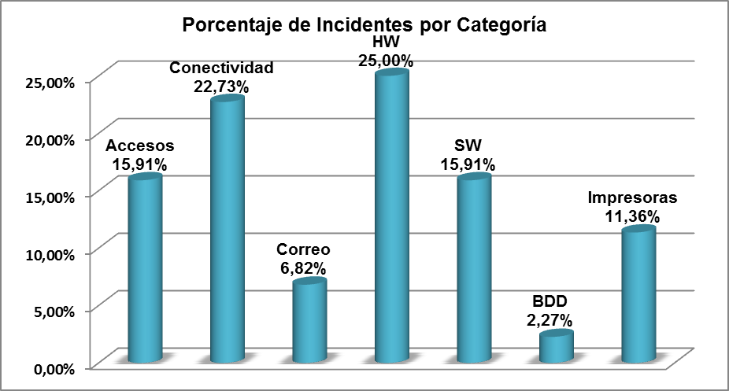
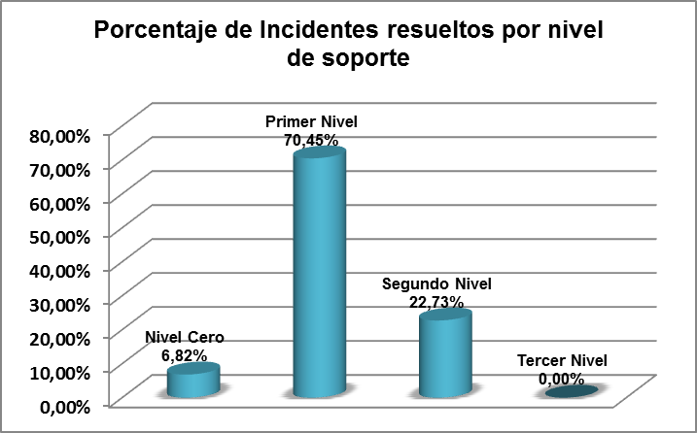
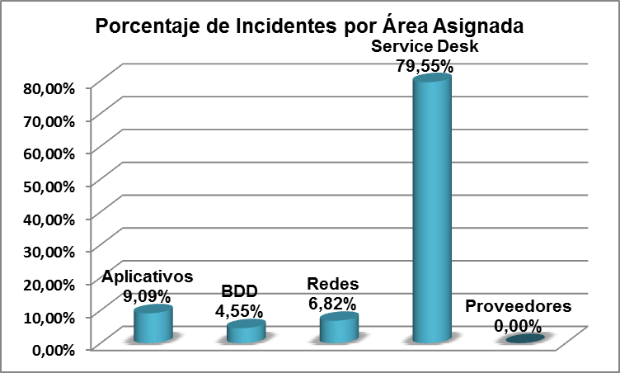
Gestión de Incidentes - Resultados
44 solicitudes clasificadas como incidentes.
Agenda
Notes:
Porcentajes de requerimientos por Categoría:
Los resultados obtenidos demuestran que la mayor vulnerabilidad en interrupciones de servicios se encuentra en el funcionamiento de hardware y estabilidad en la conectividad de las redes, lo que indica que es importante enfatizar el control en aspectos como: la administración del parque tecnológico (cantidad de intervenciones por mantenimientos al equipo, tiempo de vida útil, garantía de equipos por proveedor, etc.), y monitoreo de acuerdos con los proveedores de enlaces de internet y datos, para asegurar el cumplimiento de acuerdos de servicio contratado.
Porcentajes de requerimientos por prioridad:
De los resultados obtenidos, se encuentra que casi el 30% de incidentes fueron clasificados con prioridad alta, por lo que es importante hacer conciencia en el equipo técnico de enfatizar la atención a aquellos casos que deban ser restablecidos urgentemente.
Porcentajes de requerimientos por nivel de soporte:
El estudio de estos datos indica que entre los niveles 0 y 1 se atendió casi el 80% de incidentes, despejando el flujo de trabajo para los siguientes niveles. Además, se denotó la ausencia de requerimientos escalados al nivel 3 (proveedores), lo que manifiesta la mínima ocurrencia de petición de servicio a terceros. Sin embargo, siempre se deberán monitorear los niveles de servicio por parte de los proveedores, para controlar su oportuna atención.
Clasificación de incidentes por área del técnico asignado:
La mayor cantidad de requerimientos son asignados al Service Desk (primera línea de soporte), descongestionando la carga de trabajo que recibirán los técnicos y especialistas de las demás áreas y la gestión de petición de atención a los proveedores.

Slide 42
Gestión de Incidentes - Resultados
Clasificación de incidentes por tiempo de resolución promedio:
Agenda
Notes:
De estos datos se puede concluye que los tiempos de respuesta por prioridad a resolución de incidentes y el cierre con éxito de los mismos, cumple con lo planteado en el diseño según lo establecido en los SLA’s y ajustados a los valores y límites de Indicadores Clave de Desempeño para la Gestión de Incidentes, notando que:
Para incidentes de prioridad Alta: El tiempo de resolución debe ser entre cero minutos a 1 hora. El resultado promedio obtenido de la muestra es 30 minutos.
Para incidentes de prioridad Media: El tiempo de resolución debe ser mayor a 1 hora y menor a dos horas. El resultado promedio obtenido de la muestra es de 1 hora 30 minutos.
Para incidentes de prioridad Baja: El tiempo de resolución debe ser entre dos a cinco horas. El resultado promedio obtenido de la muestra es de 3 horas con 41 minutos.
El tiempo de resolución y cierre con éxito de incidentes del 84,09%, cumple con el KPI “Porcentaje de incidentes cerrados dentro del tiempo objetivo del SLA” planteado en el diseño.

Slide 43
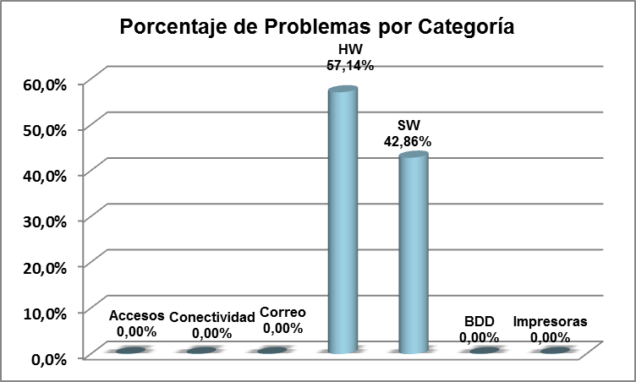
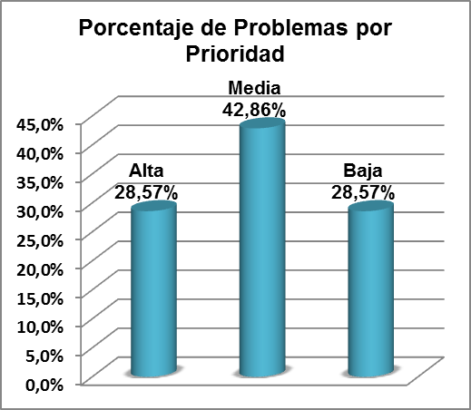
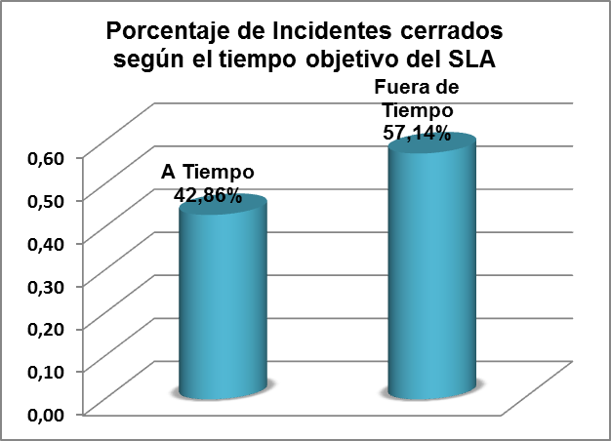
Gestión de Problemas - Resultados
7 solicitudes clasificadas como problemas.
Clasificación de problemas por tiempo de resolución:
Agenda
Notes:
Porcentaje de problemas por categoría:
De los 7 casos administrados por Gestión de Problemas, se notó que la mayoría fueron por hardware y software.
Porcentajes de problemas por prioridad:
En los resultados obtenidos se puede notar que casi el 45% de problemas reportados fueron categorizados con prioridad Media, es decir presentan niveles de criticidad e impacto moderados, sin embargo, siempre se deben aplicar las diferentes acciones preventivas o correctivas oportunas, a fin de evitar la generación de incidentes o futuros problemas que repercutan con mayor incidencia sobre los servicios tecnológicos
Porcentaje de problemas cerrados según el tiempo objetivo del SLA:
Los tiempos de respuesta expresados en este análisis indican que aproximadamente un 43% de problemas son atendidos a tiempo según lo planteado y un 57.14% fuera de tiempo, lo que indica que no se cumple con lo establecido en los tiempos máximos de respuesta para este proceso; por lo que es necesario verificar los factores que influyeron para este desfase. Como factor de repercusión se encuentra que en dos de los problemas, los equipos afectados requerían reemplazo de disco duro. Se registró que el proveedor incumplió con el acuerdo de nivel de servicio en el tiempo de entrega de las partes, lo que afectó la oportuna respuesta a los casos.

Slide 44
Evaluación de Satisfacción del Usuario
Escala de Puntajes | Criterio
1 | Nada de acuerdo
2 | En desacuerdo
3 | Indiferente
4 | De acuerdo
5 | Muy de acuerdo
N/S | Si el usuario no tiene un juicio formado para contestar la pregunta realizada.
Pregunta | 1 | 2 | 3 | 4 | 5 | NS/
1. ¿La solución entregada por el Centro de Servicios solventó su solicitud de atención a incidente / requerimiento?
2. ¿La solución a su requerimiento fue entregada en un tiempo satisfactorio?
3. ¿El personal del Centro de Servicios posee una comunicación correcta, informa de forma clara y comprensible a los usuarios?
4. ¿El personal técnico y de Centro de Servicios muestra una imagen de honestidad y confianza, es considerado y amable, se muestra dispuesto a ayudar a los usuarios?
5. ¿El personal técnico y de Centro de Servicios muestra un perfil de experiencia y conocimiento elevado, cualificado para las tareas que tiene que realizar?
6. ¿Considera usted que el personal técnico cuenta con recursos materiales, programas y equipos informáticos adecuados y suficientes para llevar a cabo su trabajo?
7. ¿Los medios para contactar al Centro de Servicios, le parecen adecuados?
8. ¿Está de acuerdo que al contactarse con el Centro de Servicios encontrará una solución más pronta a su inconveniente?
Agenda

Slide 45
Evaluación de Satisfacción del Usuario - Resultados
 | Pregunta 1
 | Nada de acuerdo | Desacuerdo | Indiferente | De acuerdo | Muy de acuerdo | N/S
Número de usuarios | 0 | 0 | 5 | 32 | 40 | 0
 | Pregunta 5
 | Nada de acuerdo | Desacuerdo | Indiferente | De acuerdo | Muy de acuerdo | N/S
Número de usuarios | 0 | 0 | 4 | 33 | 40 | 0
 | Pregunta 2
 | Nada de acuerdo | Desacuerdo | Indiferente | De acuerdo | Muy de acuerdo | N/S
Número de usuarios | 0 | 0 | 5 | 34 | 38 | 0
 | Pregunta 6
 | Nada de acuerdo | Desacuerdo | Indiferente | De acuerdo | Muy de acuerdo | N/S
Número de usuarios | 0 | 0 | 0 | 36 | 41 | 0
 | Pregunta 3
 | Nada de acuerdo | Desacuerdo | Indiferente | De acuerdo | Muy de acuerdo | N/S
Número de usuarios | 0 | 0 | 4 | 35 | 38 | 0
 | Pregunta 7
 | Nada de acuerdo | Desacuerdo | Indiferente | De acuerdo | Muy de acuerdo | N/S
Número de usuarios | 0 | 0 | 1 | 24 | 52 | 0
 | Pregunta 4
 | Nada de acuerdo | Desacuerdo | Indiferente | De acuerdo | Muy de acuerdo | N/S
Número de usuarios | 0 | 0 | 2 | 33 | 42 | 0
 | Pregunta 8
 | Nada de acuerdo | Desacuerdo | Indiferente | De acuerdo | Muy de acuerdo | N/S
Número de usuarios | 0 | 0 | 0 | 24 | 53 | 0
Agenda
Notes:
Análisis.
Teniendo como antecedente que previa a la aplicación de la solución, el área de Tecnología no realizaba evaluaciones del nivel de satisfacción de sus usuarios, se debe destacar que al aplicar la encuesta como sugerencia de mejores prácticas ITIL para la gestión de servicios, se corroboró, mediante los resultados obtenidos, la funcionalidad de la solución, alcanzando uno de los objetivos específicos del proyecto que es iniciar el proceso de mejora continua en la entrega de servicios tecnológicos.
La práctica de evaluar periódicamente a los usuarios permitirá medir el desempeño de la función e ir ajustando el modelo a los requerimientos de la Corporación.

Slide 46
CONCLUSIONES
La aplicación del diseño del Centro de Servicios permitió la determinación de un único punto de contacto para atención al usuario, para recepción de casos.
El grupo de trabajo técnico de TI ahora cuenta con roles y funciones específicamente definidas, asegurando así la personalización en atención a requerimientos.
Al utilizar la base de datos de errores conocidos, se tiene que el 95.45% de casos fueron resueltos satisfactoriamente, reduciendo así el tiempo de respuesta en atención a solicitudes en aproximadamente un 45%.
El diseño planteado presenta las siguientes mejoras a nivel de procesos:
Determinación de la estructura de Service Desk apropiada para la Corporación, punto único de contacto centralizado.
Procedimientos de contacto con el Service Desk.
Definición de niveles de soporte para atención a requerimientos.
Establecimiento de horarios de atención.
Definición de categorías y tipos de solicitudes para atención a requerimientos.
Definición de grupos de trabajo con sus respectivos roles y funciones para cada miembro de TI (Matriz RACI).
Definición de Indicadores Clave de Desempeño (KPI’s), para validación de la función.
Agenda

Slide 47
RECOMENDACIONES
Revisar periódicamente los KPI’s planteados y su debido cumplimiento, a fin de monitorear el proceso de mejora continua en la Corporación. De ser necesario, se deberán reajustarlos a la realidad de los objetivos que se plantee la organización.
Mantener la Base de Conocimientos actualizada y depurada con el fin de minimizar el número de casos reabiertos, de esta manera, las soluciones definitivas se aplicarían con el primer caso.
Realizar periódicamente encuestas y entrevistas a los clientes para conocer su nivel de satisfacción. Esto permitirá a la Corporación ajustar los ámbitos de atención al cliente, donde el cliente no esté totalmente satisfecho.
Agenda

Slide 48
BIBLIOGRAFÍA
Tecnología de la Información (TI): http://www.itaa.org/Carrasco, Roberto Clemente Navarrete, (2002). GestioPolis: Para qué sirven las tecnologías de información?
Carrasco, Roberto Clemente Navarrete, (2002). GestioPolis: ¿Para qué sirven las tecnologías de información?
Gerencia de Tecnología de la Información (TI): http://www.enterate.unam.mx/Articulos/2005/noviembre/itil.htm.
Jan van Bon (2007). Fundamentos de la gestión de servicios de TI: basada en ITIL V3. Volumen 3
Servicios TIC (2006): http://www.serviciostic.net/
Gestión de Servicios de tecnologías de la información: http://es.wikipedia.org/wiki/Gesti%C3%B3n_de_servicios_de_tecnolog%C3%ADas_de_la_informaci%C3%B3n
Beneficios de la Gestión de Servicio TI: http://www.itil.co.uk/
Marcos de trabajo y metodologías para la Gestión de Servicios de TI: http://www.computing.es/informatica-profesional
Reseña Histórica: http://www.enterate.unam.mx/Articulos/2005/noviembre/itil.htm
Versiones de ITIL: http://wiki.es.it-processmaps.com/index.php/Procesos_ITIL
Agenda

Slide 49
GRACIAS POR SU ATENCIÓN
Agenda

